Slide 1
Técnicas de Programación
Ámbito Variable, Legibilidad, Arreglos (Repaso)
Notes:
<number>

Slide 2
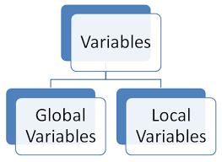
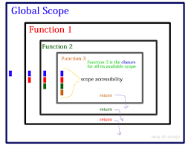
Ámbito de las Variables
Al utilizar funciones se establece un límite para el alcance de las variables
Variables Locales: Son aquellas que se encuentran dentro de un método. El valor se confina al método en el que está declarada
Variables Globales: Son las que se definen o están declaradas en el algoritmo principal. Pueden utilizarse en cualquier método
Se debe intentar crear métodos con variables locales y pocos parámetros para favorecer la reutilización y el mantenimiento del software
<number>

Slide 3

Buenas Prácticas de Programación
Entender el problema, diseñar una estrategia, implementar
Nombres representativos de variables y métodos
Código claro, comprensible, etc.
Identación en las estructuras de control
Comentarios en el código
//Así se comenta en JavaScript, con las dos barras
<number>

Slide 4

Buenas Prácticas de Programación
Usar métodos
No duplicar código
Dividir el problema en sub problemas
Construir el código tan simple como sea posible
Que el código funcione no significa que esté bien programado
<number>

Slide 5

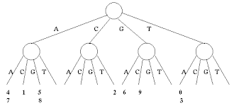
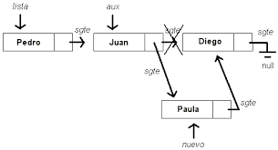
Estructuras de Datos
Forma particular de organizar datos
Estructuras que permiten COLECCIONAR elementos
GUARDARLOS
RECORRERLOS
MANIPULARLOS
Operaciones básicas
COLOCAR
OBTENER
Estructuras
LISTAS
COLAS
PILAS
ARBOLES
<number>

Slide 6
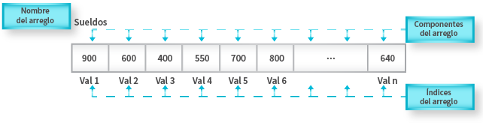
Estructuras de Datos
Arreglos/Listas/Vectores
Los arreglos son estructuras de datos homogéneas (todos sus datos son del mismo tipo)
Permiten almacenar un determinado número de datos
Tiene muchos elementos, y a cada uno de ellos se acceden indicando que posición se quiere usar (un índice)
<number>

Slide 7
Estructuras de Datos
Arreglos/Listas/Vectores
Lista = Array
Los elementos deben ser del mismo tipo de dato
Zero-based (arreglos de base cero) -> Índices comienzan en 0
La cantidad de elementos total = Length será igual al número del último elemento más 1
Propiedades:
ELEMENTO o ITEM: a, b, c, d, e
LONGITUD: 5
INDICE o SUBINDICE: 0, 1, 2, 3, 4
Arreglo
a | b | c | d | e
0 | 1 | 2 | 3 | 4
Longitud = Length= 5
<number>

Slide 8
Técnicas de Programación
Estructuras de Datos y Métodos (Conceptos)

Slide 9
Estructuras de Datos
Mecanismo provisto por los lenguajes para almacenar y organizar información
Estructuras que permiten coleccionar elementos
GUARDARLOS, RECORRERLOS, MANIPULARLOS
Operaciones básicas para manipular la información:
AGREGAR, OBTENER, ELIMINAR, BUSCAR
Tipos de estructuras:
ARREGLOS, MATRICES, LISTAS, COLAS, FILAS, ÁRBOLES
<number>

Slide 10
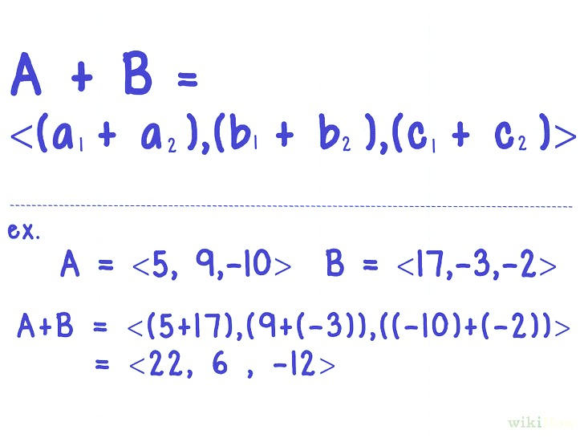
Estructuras de Datos
Sumar Arreglos
Sumar los elementos de cada una de las posiciones de dos vectores y guardar el resultado en otro vector
El arreglo tiene dimensión 6 y los números de los dos vectores los carga el usuario
Ejemplo:
v1 = 1, 3, 7, 9, 9, 5
v2 = 6, 9, 2, 5, 9, 4
vSuma = 7, 12, 9, 14, 18, 9
<number>

Slide 11
Estructuras de Datos
Sumar Arreglos
1) Definir las variables:
let readlineSync = require('readline-sync');
let v1=new Array(6);
let v2=new Array(6);
let vSuma=new Array(6);
let indice;
<number>

Slide 12
Estructuras de Datos
Sumar Arreglos
2) Cargar los valores:
//Cargo el vector v1
for (indice=0; indice<6; indice++) {
v1[indice] = readlineSync.questionInt("Ingrese el valor de v1[", indice, "]: ");
}
//Cargo el vector v2
for (indice=0; indice<6; indice++) {
v2[indice] = readlineSync.questionInt("Ingrese el valor de v2[", indice, "]: ");
}
<number>

Slide 13
Estructuras de Datos
Sumar Arreglos
3) Sumar los valores:
//Sumo los valores y muestro
for (indice=0; indice<6; indice++) {
vSuma[indice] = v1[indice] + v2[indice];
console.log("vSuma[", indice, "]=", vSuma[indice]);
}
<number>

Slide 14

Estructuras de Datos
Sumar Arreglos
let readlineSync = require('readline-sync');
let v1=new Array(6);
let v2=new Array(6);
let vSuma=new Array(6);
let indice;
//Cargo el vector v1
for (indice=0; indice<6; indice++) {
v1[indice] = readlineSync.questionInt("Ingrese el valor de v1[", indice, "]: ");
}
//Cargo el vector v2
for (indice=0; indice<6; indice++) {
v2[indice] = readlineSync.questionInt("Ingrese el valor de v2[", indice, "]: ");
}
//Sumo los valores y muestro
for (indice=0; indice<6; indice++) {
vSuma[indice] = v1[indice] + v2[indice];
console.log("vSuma[", indice, "]=", vSuma[indice]);
}
<number>

Slide 15

Estructuras de Datos
Invertir Arreglo
Almacene en un arreglo de tamaño N los números ingresados por el usuario
La dimensión N también es ingresada por el usuario
Muestre los números del arreglo pero del último al primero
Ejemplo:
v = 1, 3, 7, 9, 9, 5
La salida es: 5, 9, 9, 7, 3, 1
<number>

Slide 16
Estructuras de Datos
Invertir Arreglo
1) Definir las variables:
let readlineSync = require('readline-sync');
let cantidad;
cantidad = readlineSync.questionInt("Ingrese la cantidad de números:");
let v = new Array(cantidad);
let indice;
El tamaño del arreglo no es fijo, depende de la entrada del usuario (o el valor de una variable)
<number>
Notes:
<number>

Slide 17
Estructuras de Datos
Invertir Arreglo
2) Cargar el arreglo:
for (indice = 0; indice < cantidad ; indice++) {
v[indice] = readlineSync.questionInt("Ingrese v[", indice, "]");
}
Como el tamaño del arreglo es desconocido, utilizamos cantidad como límite de la instrucción for
<number>

Slide 18
Estructuras de Datos
Invertir Arreglo
3) Mostrar al revés:
Empiezo desde el último elemento
Y me detengo en el primero
Restando de a uno
for ( indice = cantidad - 1; indice >= 0; indice-- ) {
console.log(v[indice], " ");
}
<number>

Slide 19
Estructuras de Datos
Invertir Arreglo
let readlineSync = require('readline-sync');
let cantidad = readlineSync.questionInt("Ingrese la cantidad de números:");
let v = new Array(cantidad);
let indice;
for (indice = 0; indice < cantidad ; indice++) {
v[indice] = readlineSync.questionInt("Ingrese v[", indice, "]");
}
for (indice = cantidad - 1; indice >= 0; indice-- ) {
console.log(v[indice], " ");
}
<number>

Slide 20
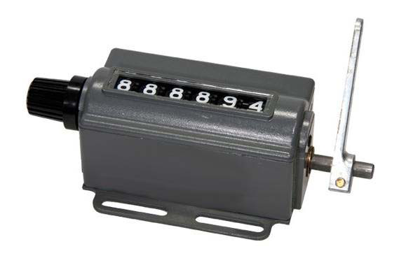
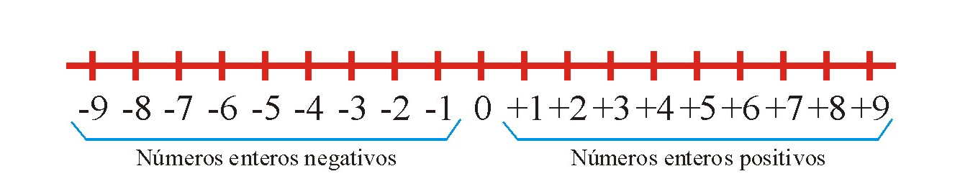
Estructuras de Datos
Tipos de Números en Arreglo
Almacene en un arreglo de dimensión N números (la cantidad es ingresada por el usuario)
Muestre cuántos números son positivos, cuántos son negativos y cuántos ceros hay
Ejemplo:
v = 0, -7, -9, 1, 0, 0
La salida es: 1 positivos, 2 negativos y 3 ceros
<number>

Slide 21

Estructuras de Datos
Tipos de Números en Arreglo
let indice = 0;
while (indice < tamañoarreglo) {
arreglo[indice] = readlineSync.questionInt("Ingrese número arreglo[", indice, "]:");
}
let indice;
for (indice = 0; indice<tamañoarregloIMPAR ; indice+=2) {
arreglo[indice] = readlineSync.questionInt("Ingrese número arreglo[", indice, "]:");
}
No se incrementa el contador usado para controlar el ciclo, por lo tanto produce un ciclo infinito.
El incremento del contador usado para controlar el ciclo hace que el valor no coincida con el límite impuesto lo que puede producir un comportamiento inesperado.
<number>

Slide 22
Estructuras de Datos
Tipos de Números en Arreglo
let readlineSync = require('readline-sync');
let i, positivos, negativos, ceros;
let v = new Array(dimension_arreglo);
for ( i=0 ; i < dimension_arreglo; i++) {
arreglo[i]= readlineSync.questionInt("ingrese un numero");
if (arreglo[i] > 0) {
positivos++;
} else if (arreglo[i] < 0) {
negativos++;
} else {
ceros++;
}
}
Dentro del ciclo se hacen dos cosas diferentes!
Cargar el arreglo
Contar los tipos de enteros
Esto afecta la modularidad del código y limita su refactorización
<number>

Slide 23
Estructuras de Datos
Tipos de Números en Arreglo
1) Defino las variables y cargo los números en el arreglo
let readlineSync = require('readline-sync');
let cantidad, indice;
cantidad = readlineSync.questionInt("Ingrese la cantidad de números:”);
let v = new Array(cantidad);
for ( indice=0; indice < cantidad; indice++) {
v[indice]= readlineSync.questionInt("Ingrese v[", indice, "]");
}
<number>

Slide 24
Estructuras de Datos
Tipos de Números en Arreglo
2) Defino las variables para llevar la cuenta:
//Cuento los valores >0, <0 e =0
let numNeg = 0;
let numCero = 0;
let numPos = 0;
<number>

Slide 25

Estructuras de Datos
Tipos de Números en Arreglo
3) Recorro el arreglo y voy contando según corresponda
for (indice = 0 ; indice < cantidad; indice++) {
if (v[indice] > 0) {
numPos++;
} else if (arreglo[indice] < 0) {
numNeg++;
} else {
numCero++;
}
}
<number>

Slide 26
Estructuras de Datos
Tipos de Números en Arreglo
let readlineSync = require('readline-sync');
let cantidad, indice;
cantidad = readlineSync.questionInt("Ingrese la cantidad de números:”);
let v = new Array(cantidad);
for ( indice=0; indice < cantidad; indice++) {
v[indice]= readlineSync.questionInt("Ingrese v[", indice, "]");
}
//Cuento los valores >0, <0 e =0
let numNeg = 0;
let numCero = 0;
let numPos = 0;
for (indice = 0 ; indice < cantidad; indice++) {
if (v[indice] > 0) {
numPos++;
} else if (arreglo[indice] < 0) {
numNeg++;
} else {
numCero++;
}
}
console.log(numPos, " positivos, ");
console.log(numNeg, " negativos, ");
console.log(numCero, " ceros");
<number>
Notes:
<number>

Slide 27

Estructuras de Datos
Arreglos, Métodos y Pasaje de Parámetros
Podemos reutilizar código!
Las modificaciones se pueden hacer directamente en los arreglos que pasamos como parámetro (solo funciona para arreglos y matrices, no para otros tipos de datos)
<number>

Slide 28
Estructuras de Datos
Pasos para Migrar a Métodos
Identificar código repetido o funcionalidad “reusable”
Identificar parámetros comunes y retorno (si fuese necesario devolver un resultado)
Modificar el código para aprovechar el código mejorado (por ejemplo, la carga de un vector o la escritura por pantalla)
<number>

Slide 29
Estructuras de Datos
Sumar Arreglos (con Métodos)
Sumar los elementos de cada una de las posiciones de dos vectores y guardar el resultado en otro vector
El arreglo tiene dimensión 6 y los números de los dos vectores los carga el usuario
Ejemplo:
v1 = 1, 3, 7, 9, 9, 5
v2 = 6, 9, 2, 5, 9, 4
vSuma = 7, 12, 9, 14, 18, 9
<number>

Slide 30
Estructuras de Datos
Sumar Arreglos (con Métodos)
let readlineSync = require('readline-sync');
let v1=new Array(6);
let v2=new Array(6);
let vSuma=new Array(6);
let indice;
//Cargo el vector v1
for (indice=0; indice<6; indice++) {
v1[indice] = readlineSync.questionInt("Ingrese el valor de v1[", indice, "]: ");
}
//Cargo el vector v2
for (indice=0; indice<6; indice++) {
v2[indice] = readlineSync.questionInt("Ingrese el valor de v2[", indice, "]: ");
}
//Sumo los valores y muestro
for (indice=0; indice<6; indice++) {
vSuma[indice] = v1[indice] + v2[indice];
console.log("vSuma[", indice, "]=", vSuma[indice]);
}
La carga de los vectores esta repetida
La suma puede ser reutilizada (con el for)
La escritura por pantalla puede ser reutilizada
(con el for)
<number>

Slide 31
Estructuras de Datos
Sumar Arreglos (con Métodos)
function cargarVector(v, cantidad) {
let indice;
for (indice=0; indice<cantidad; indice++) {
v[indice] = readlineSync.questionInt("Ingrese el valor de la posición ", indice, ": ");
}
}
<number>

Slide 32
Estructuras de Datos
Sumar Arreglos (con Métodos)
function mostrarVector(v, cantidad) {
let indice;
for (indice=0; indice<cantidad; indice++) {
console.log(v[indice], " “);
}
}
<number>

Slide 33
Estructuras de Datos
Sumar Arreglos (con Métodos)
function sumarVector(v1, v2, vSuma, cantidad) {
let indice;
for (indice=0; indice<cantidad; indice++) {
vSuma[indice] = v1[indice] + v2[indice];
}
}
Los cambios en vSuma se hacen en la variable definida externamente, es decir, que cambiamos sus valores en la función para que puedan ser observados en el Algoritmo principal
<number>

Slide 34
Estructuras de Datos
Sumar Arreglos (con Métodos)
let readlineSync = require('readline-sync');
let v1=new Array(6);
let v2=new Array(6);
let vSuma=new Array(6);
console.log("Cargando v1”);
cargarVector(v1, 6);
console.log("Cargando v2”);
cargarVector(v2, 6);
sumarVector(v1, v2, vSuma, 6);
console.log("Valores de v1");
mostrarVector(v1, 6)
Escribir console.log("Valores de v2");
mostrarVector(v2, 6)
console.log("Valores de vSuma");
mostrarVector(vSuma, 6)
<number>

Slide 35
Estructuras de Datos
Invertir Arreglo (con Métodos)
Almacene en un arreglo de tamaño N los números ingresados por el usuario
La dimensión N también es ingresada por el usuario
Muestre los números del arreglo pero del último al primero
Ejemplo:
v = 1, 3, 7, 9, 9, 5
La salida es: 5, 9, 9, 7, 3, 1
<number>

Slide 36
Estructuras de Datos
Invertir Arreglo (con Métodos)
let readlineSync = require('readline-sync');
let cantidad = readlineSync.questionInt("Ingrese la cantidad de números:");
let v = new Array(cantidad);
let indice;
for (indice = 0; indice < cantidad ; indice++) {
v[indice] = readlineSync.questionInt("Ingrese v[", indice, "]");
}
for (indice = cantidad - 1; indice >= 0; indice-- ) {
console.log(v[indice], " ");
}
La carga de los vectores esta repetida (y ya la implementamos!)
Mostrar invertido podría ser un método nuevo
Invertir un arreglo también podría ser útil (y una alternativa a mostrar invertido)
<number>

Slide 37
Estructuras de Datos
Invertir Arreglo (con Métodos)
function cargarVector(v, cantidad) {
let indice;
for (indice=0; indice<cantidad; indice++) {
v[indice] = readlineSync.questionInt("Ingrese el valor en ", indice, ": ");
}
}
<number>

Slide 38
Estructuras de Datos
Invertir Arreglo (con Métodos)
function mostrarVector(v, cantidad) {
let indice;
for (indice=0; indice<cantidad; indice++) {
console.log(v[indice], " “);
}
}
<number>

Slide 39
Estructuras de Datos
Invertir Arreglo (con Métodos)
function mostrarVectorInvertido(v, cantidad) {
let indice;
for (indice=cantidad-1; indice<=0; indice--) {
console.log(v[indice], " “);
}
}
<number>

Slide 40
Estructuras de Datos
Invertir Arreglo (con Métodos)
function invertirVector(v, cantidad) {
let indiceIzq=0;
let indiceDer=cantidad-1;
let aux;
while (indiceIzq < indiceDer) {
aux = v[indiceIzq];
v[indiceIzq] = v[indiceDer];
v[indiceDer] = aux;
indiceIzq++;
indiceDer--;
}
}
Defino dos índices para moverme desde el primer elemento a la izquierda hacia la derecha y desde el ultimo elemento a la derecha hacia la izquierda
Incremento indiceIzq en 1 y decremento indiceDer en 1, hasta que haya pasado la mitad del arreglo
<number>

Slide 41
Estructuras de Datos
Invertir Arreglo (con Métodos)
let readlineSync = require('readline-sync');
let cantidad = readlineSync.questionInt("Ingrese la cantidad de números:");
let v = new Array(cantidad);
console.log("Cargando v");
cargarVector(v, cantidad);
console.log("Mostrando invertido");
mostrarVectorInvertido(v, cantidad);
console.log("Invierto los valores en el vector");
invertirVector(v, cantidad);
console.log("Invierto los valores en el vector");
mostrarVector(v, cantidad);
<number>

Slide 42
Estructuras de Datos
Tipos de Números en Arreglo (con Métodos)
Almacene en un arreglo de dimensión N números (la cantidad es ingresada por el usuario)
Muestre cuántos números son positivos, cuántos son negativos y cuántos ceros hay
Ejemplo:
v = 0, -7, -9, 1, 0, 0
La salida es: 1 positivos, 2 negativos y 3 ceros
<number>

Slide 43
Estructuras de Datos
Tipos de Números en Arreglo (con Métodos)
function cargarVector(v, cantidad) {
let indice;
for (indice=0; indice<cantidad; indice++) {
v[indice] = readlineSync.questionInt("Ingrese el valor en ", indice, ": ");
}
}
function mostrarVector(v, cantidad) {
let indice;
for (indice=0; indice<cantidad; indice++) {
console.log(v[indice], " “);
}
}
<number>

Slide 44
Estructuras de Datos
Tipos de Números en Arreglo (con Métodos)
function contarPositivos(v, cantidad) {
let contador=0;
let indice;
for (indice=0; indice<cantidad; indice++) {
If (v[indice]>0) {
contador++;
}
}
return contador;
}
<number>

Slide 45
Estructuras de Datos
Tipos de Números en Arreglo (con Métodos)
function contarNegativos(v, cantidad) {
let contador=0;
let indice;
for (indice=0; indice<cantidad; indice++) {
If (v[indice]<0) {
contador++;
}
}
return contador;
}
<number>

Slide 46
Estructuras de Datos
Tipos de Números en Arreglo (con Métodos)
function contarCeros(v, cantidad) {
let contador=0;
let indice;
for (indice=0; indice<cantidad; indice++) {
If (v[indice]==0) {
contador++;
}
}
return contador;
}
<number>

Slide 47
Estructuras de Datos
Tipos de Números en Arreglo (con Métodos)
let readlineSync = require('readline-sync');
let cantidad = readlineSync.questionInt("Ingrese la cantidad de números:");
let v = new Array(cantidad);
console.log("Cargando v");
cargarVector(v, cantidad);
let numNeg = contarNegativos(v, cantidad);
let numCero = contarCeros(v, cantidad);
let numPos = contarPositivos(v, cantidad);
console.log(""Los valores de v son:”);
mostrarVector(v, cantidad);
console.log(numPos, " positivos, ");
console.log(numNeg, " negativos, ");
console.log(numCero, " ceros");
<number>

Slide 48
Técnicas de Programación
Estructuras de Datos y Métodos (Ejercicios)

Slide 49
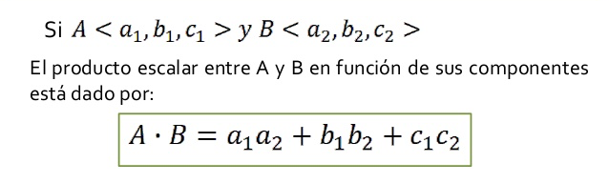
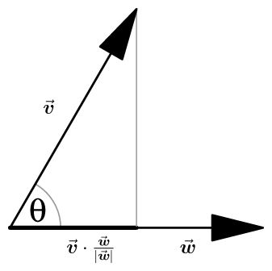
Estructuras de Datos y Métodos
Producto Escalar
Cargue dos arreglos de dimensión N números (la cantidad es ingresada por el usuario)
Calcule el producto escalar entre los dos arreglos:
Ejemplo:
n = 3
v1 = 0, 1, 2
v2 = 3, 4, 5
producto = 14
0x3+1x4+2x5
<number>

Slide 50

Estructuras de Datos y Métodos
Promedio Escolar
Desarrolle un algoritmo que permita cargar alumnos y sus notas en los tres trimestres
Se debe permitir obtener el promedio anual (es decir, de sus tres notas) de un alumno (ingresado por el usuario)
Luego de resolverlo, pensar en aprovechar métodos y discutir como representar la información
<number>

Slide 51

Estructuras de Datos y Métodos
Cine
Diseñar un algoritmo que recorra las butacas de una sala de cine y determine cuántas butacas desocupadas hay
Suponga que para modelar este problema, se utiliza un arreglo con valores lógicos
La presencia de un valor verdadero (true) en el arreglo indica que la butaca está ocupada
La presencia de un valor falso (false) en el arreglo indica que la butaca está desocupada
<number>

Slide 52

Estructuras de Datos y Métodos
Multiplicación
Implemente un método llamado “multiplicarArreglo” que recibe como parámetros tres arreglos de Enteros del mismo tamaño
Los dos primeros arreglos contienen los números que se quieren multiplicar
El tercer arreglo almacena el cálculo de la multiplicación de cada posición de los dos arreglos
Utilice este método para multiplicar los siguientes cuatro arreglos de tres elementos
v1: [1, 2, 3]
v2: [4, 5, 6]
v3: [2, 1, 2]
v4: [1, 2, 1]
vResultado (v1*v2*v3*v4): [8, 20, 36]
aproveche las ventajas de métodos para resolver el ejercicio
<number>

Slide 53

Estructuras de Datos y Métodos
Jardín
El jardín infantil necesita un programa para poder asignar cursos a las aulas
Se cuentan con tres aulas: Azul, Verde y Amarilla
Cada aula cuenta con una capacidad diferente (es decir, un número de bancos)
La aula Azul tiene 40 bancos, la Verde 35 y la Amarilla 30
Dado un número de infantes ingresado por el usuario, el programa deberá determinar el aula que minimice la cantidad de bancos vacíos
La salida del algoritmo es el color que identifica al aula asignada
Ejemplo: si la cantidad de personas de un curso es 34, entonces el aula a asignar será la Verde. El aula Amarilla no puede ser asignada porque la cantidad de personas es menor a la cantidad de bancos disponibles. El aula Azul es descartada porque quedan más bancos inutilizados que en el aula Verde (6 versus 1).
<number>

